Slide 1
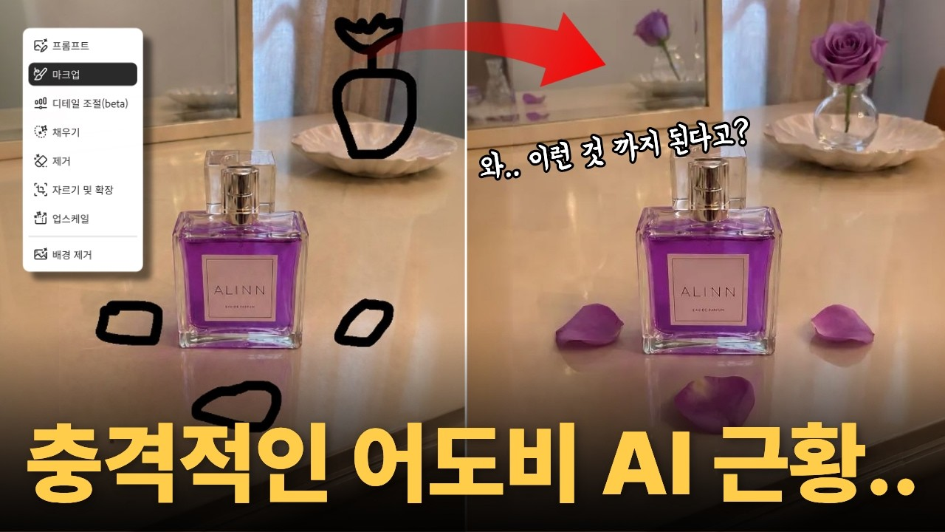
DREAMLABS COLLECTOR
어도비가 역대급 기능을 출시했습니다.. 나만 알기 아까운 파이어플라이 미친 신기능 ㄷㄷ
본 영상은 어도비 파이어플라이의 최신 AI 이미지 편집 기능을 소개하고 시연합니다. 기존 AI 이미지 툴의 프롬프트 의존성 한계를 넘어, 마크업, 디테일 조절, 선택 영역 채우기/제거, 캔버스 확장 등 직관적인 편집 기능을 강조합니다. 특히, 프롬프트 없이도 이미지의 특정 부분을 수정하거나 확장할 수 있는 점이 주요 특징입니다. 어도비는 파이어플라이를 이미지뿐만 아니라 영상, 사운드까지 아우르는 통합 크리에이티브 플랫폼으로 발전시키고 있음을 시사합니다. 이 기술은 크리에이티브 작업의 효율성을 크게 향상시킬 잠재력을 가집니다.
CHANNEL
VIDEO ID
알린 ALINN
hrZbWTo6wCo
source: https://www.youtube.com/watch?v=hrZbWTo6wCo | video_id: hrZbWTo6wCo | generated: 2026-09-20T18:03:04Z

Slide 2
Executive Summary
영상 시청 전 빠른 정보 습득을 위한 요약
SUMMARY
본 영상은 어도비 파이어플라이의 최신 AI 이미지 편집 기능을 소개하고 시연합니다. 기존 AI 이미지 툴의 프롬프트 의존성 한계를 넘어, 마크업, 디테일 조절, 선택 영역 채우기/제거, 캔버스 확장 등 직관적인 편집 기능을 강조합니다. 특히, 프롬프트 없이도 이미지의 특정 부분을 수정하거나 확장할 수 있는 점이 주요 특징입니다. 어도비는 파이어플라이를 이미지뿐만 아니라 영상, 사운드까지 아우르는 통합 크리에이티브 플랫폼으로 발전시키고 있음을 시사합니다. 이 기술은 크리에이티브 작업의 효율성을 크게 향상시킬 잠재력을 가집니다.
source: https://www.youtube.com/watch?v=hrZbWTo6wCo | video_id: hrZbWTo6wCo | generated: 2026-09-20T18:03:04Z

Slide 3
Video Structure
영상 구성과 논리 흐름
01
0:00 영상 시작
02
0:15 기존 AI 이미지 툴의 한계
03
1:16 어도비 파이어플라이 소개
04
2:17 마크업 기능 시연
05
5:02 디테일 조절 기능 시연
06
7:38 그 외 다양한 기능들 소개
source: https://www.youtube.com/watch?v=hrZbWTo6wCo | video_id: hrZbWTo6wCo | generated: 2026-09-20T18:03:04Z

Slide 4
Key Ideas
정보게시물로 전환할 핵심 아이디어
01
AI 이미지 편집의 새로운 패러다임: 프롬프트 의존성 탈피 및 직관적 편집 강화.
02
어도비 파이어플라이의 '마크업' 기능으로 이미지 내 특정 영역을 쉽게 수정 및 생성.
03
'디테일 조절' 기능을 통해 이미지의 세부적인 표현을 AI로 미세 조정.
04
선택 영역 채우기/제거 및 캔버스 확장 등 다양한 AI 기반 편집 도구 제공.
05
파이어플라이는 단순 이미지 편집을 넘어 영상, 사운드까지 통합하는 어도비의 AI 전략 핵심.
06
크리에이터들이 AI를 활용하여 더욱 빠르고 효율적으로 고품질 콘텐츠를 제작할 수 있도록 지원.
source: https://www.youtube.com/watch?v=hrZbWTo6wCo | video_id: hrZbWTo6wCo | generated: 2026-09-20T18:03:04Z

Slide 5
DreamLabs Application
DreamLabs 내부 적용 관점
01
콘텐츠 제작 효율성 증대: 마케팅 자료, 프로토타입 이미지, 발표 자료 등 시각 자료 제작 시간 단축.
02
아이디어 시각화: 초기 디자인 컨셉이나 스토리보드 이미지를 빠르게 생성하고 수정하여 기획 단계 가속화.
03
크리에이티브 워크플로우 개선: AI 기반 편집 기능을 활용하여 기존 수동 작업의 한계를 극복하고 새로운 시각적 표현 실험.
04
내부 교육 및 튜토리얼 제작: 파이어플라이 기능을 활용한 이미지/영상 제작 교육 콘텐츠 개발.
source: https://www.youtube.com/watch?v=hrZbWTo6wCo | video_id: hrZbWTo6wCo | generated: 2026-09-20T18:03:04Z

Slide 6
Verification Required
모델 추론/metadata 한계/원본 확인 필요
01
영상 내 각 기능(마크업, 디테일 조절 등)의 실제 작동 방식 및 정확한 사용법 (트랜스크립트 부재로 인한 추론).
02
어도비 파이어플라이가 이미지 외 영상, 사운드 편집 기능을 실제로 어느 수준까지 지원하는지 (메타데이터 기반 추론).
03
각 기능의 실제 성능 및 결과물의 품질 (예: 디테일 조절의 미세함, 캔버스 확장 시 자연스러움).
04
유료 기능 여부 및 구독 모델에 대한 상세 정보.
source: https://www.youtube.com/watch?v=hrZbWTo6wCo | video_id: hrZbWTo6wCo | generated: 2026-09-20T18:03:04Z

Slide 7
Source & Download Metadata
게시물과 문서 산출물 추적 정보
METADATA
Title: 어도비가 역대급 기능을 출시했습니다.. 나만 알기 아까운 파이어플라이 미친 신기능 ㄷㄷ
Channel: 알린 ALINN
Video ID: hrZbWTo6wCo
Source URL: https://www.youtube.com/watch?v=hrZbWTo6wCo
Playlist ID: PLHwM6idVO2zyqi2IZeDAiP5QBqRXd2Zyh
Generated at: 2026-09-20T18:03:04Z
Source basis: metadata_and_model_inference
source: https://www.youtube.com/watch?v=hrZbWTo6wCo | video_id: hrZbWTo6wCo | generated: 2026-09-20T18:03:04Z

